Slide 1
Aumento de temperaturas

Slide 2
Temperaturas el último tiempo
¿Creen que el clima ha cambiado en los últimos años?
¿Piensan que los veranos son más calurosos ahora que hace unos años atrás?

Slide 3
Video
Revisemos el recurso “Aumento de las temperaturas”
Notes:
Proyecte el video “Aumento de temperaturas” que es posible obtener de la web de MatCon

Slide 4
Problema
¿Cuánto ha variado la temperatura en los últimos años?
¿Qué consecuencias ha provocado el aumento de temperatura en Chile?
¿Qué información es necesaria para corroborar el aumento de temperatura?
Notes:
Presentar el pdf con la Infografía 1

Slide 5
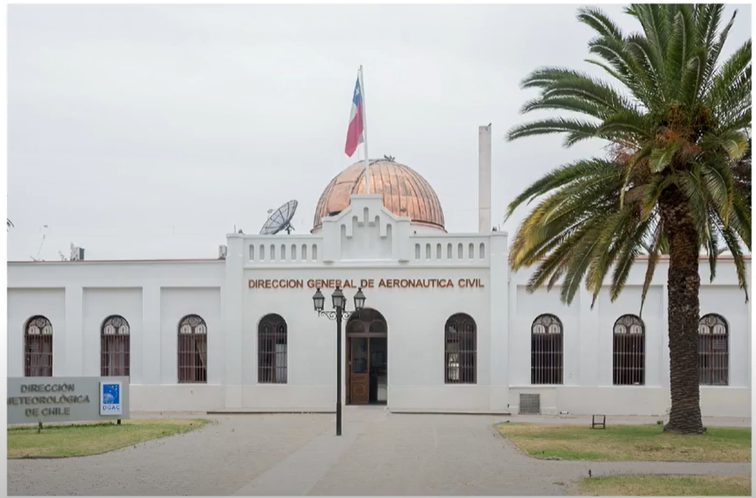
Estación de observación Quinta Normal
Entre las más antiguas de latinoamérica y el mundo.
La Estación Quinta Normal cuenta con registros históricos anuales y mensuales desde 1857
Gracias a su antigüedad, posee muchos datos para hacer análisis estadísticos.
En esta actividad ocuparemos la información recopilada por esta estación.
Notes:
Presentar el pdf con la Infografía 1

Slide 6
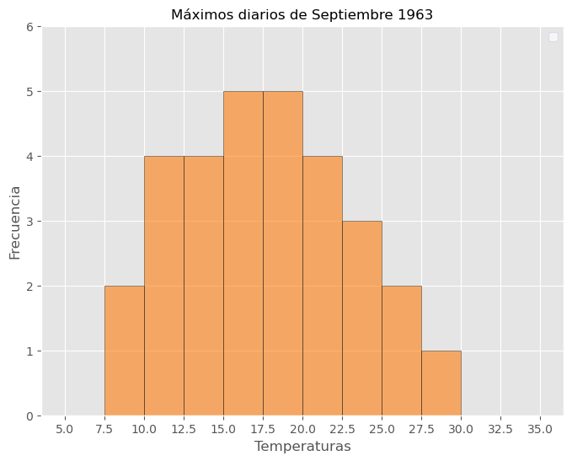
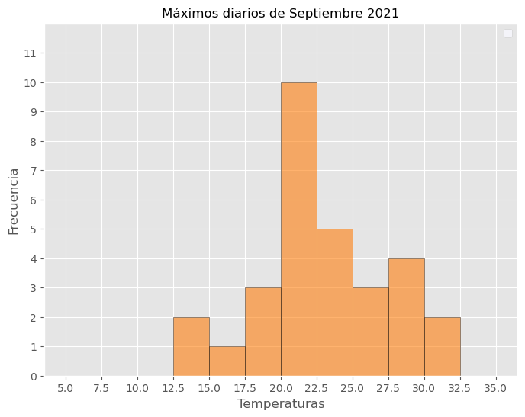
Actividad 1
Aquí se muestran los histogramas de temperaturas máximas de septiembre para los años 1963 y 2021. Para construirlos se agruparon los datos en intervalos de 2.5° C partiendo de 5° C.
Notes:
Los estudiantes trabajan en grupos, en las primeras tres preguntas de la Hoja de Actividades.

Slide 7
Actividad 1
¿En qué año hubo más temperaturas por sobre los 25°C?
¿En qué año se registraron más temperaturas en el rango entre 15 y 30°C?
¿En qué año la temperatura máxima promedio de septiembre fue mayor?
¿Podemos concluir de lo anterior que en los últimos años la temperatura ha aumentado?
Notes:
Los estudiantes trabajan en grupos, en la última pregunta de la Hoja de Actividades.

Slide 8
Reflexión
Si bien el promedio de temperaturas máximas en Septiembre de 2021 aumentó respecto de 1963, esta información no es suficiente para afirmar que efectivamente las temperaturas han cambiado de manera sostenida a lo largo del tiempo
Por ello, trabajaremos con datos correspondientes a períodos de 30 años:
1963 - 1992
1993-2022
Notes:
Los estudiantes trabajan en grupos, en la última pregunta de la Hoja de Actividades.

Slide 9
Actividad 2
Consideremos los datos históricos de las temperaturas máximas en septiembre, para el período entre 1963 – 1992.
Temperatura | Frecuencia
[5, 7.5) | 1
[7.5, 10) | 10
[10, 12.5) | 49
[12.5, 15) | 102
[15, 17.5) | 160
[17.5, 20) | 174
Temperatura | Frecuencia
[20, 22.5) | 146
[22.5, 25) | 92
[25, 27.5) | 80
[27.5, 30) | 52
[30, 32.5) | 28
[32.5, 35) | 6
Usen estos datos para construir un histograma.
Pueden utilizar el recurso GeoGebra de la Hoja de Actividades.
Notes:
Presente el pdf con la Infografía 2.

Slide 10
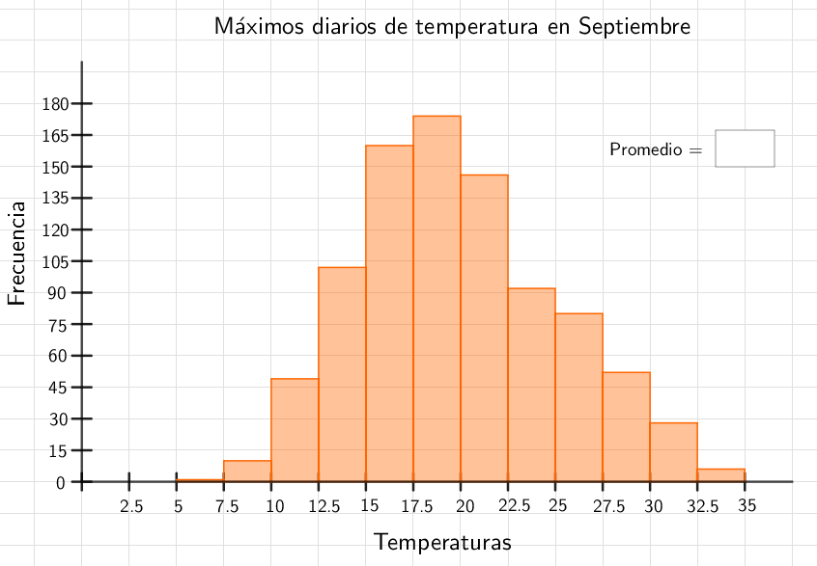
Actividad 2
Obtenemos el siguiente histograma.

Slide 11
Actividad 3
Considera el histograma construido anteriormente (usando los datos del período entre 1963 y 1992) y responde las siguientes preguntas.
¿Cuál es el rango de temperaturas que más se repite? ¿el que menos?
Calcula el promedio de los datos y usa el recurso GeoGebra para ubicarlo en algún rango.
¿Qué rangos de temperaturas son más frecuentes? ¿Aquellos que están cerca del promedio o los que están más alejados?

Slide 12
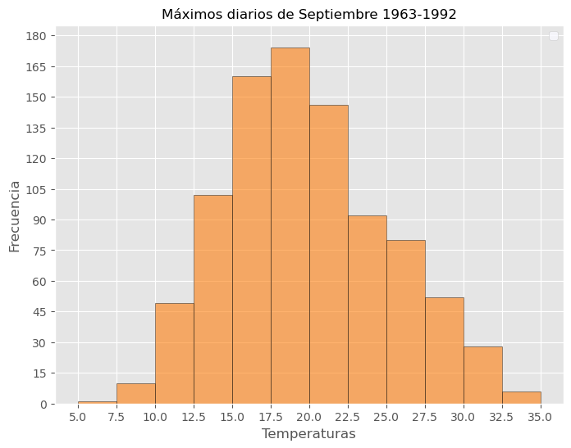
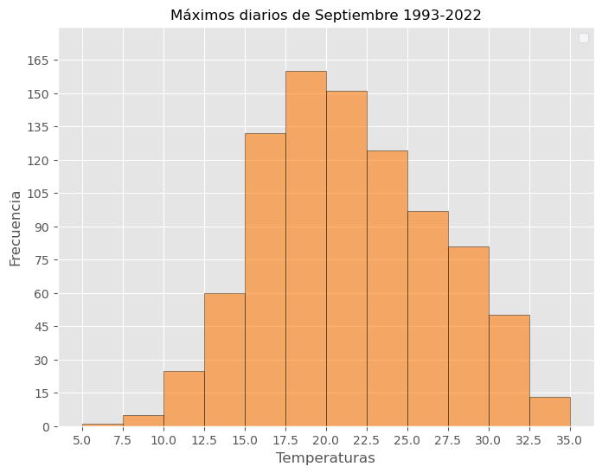
Comparemos con el otro período
Histogramas para datos entre 1963 y 1992, y entre 1993 y 2022
¿Cuáles son las similitudes que encuentras entre ambos gráficos?
¿Qué diferencias se pueden apreciar entre ambos gráficos?

Slide 13
Actividad 4
Analicemos en detalle los datos del período 1993 al 2022.
Temperatura | Frecuencia
[5, 7.5) | 1
[7.5, 10) | 5
[10, 12.5) | 25
[12.5, 15) | 60
[15, 17.5) | 132
[17.5, 20) | 160
Temperatura | Frecuencia
[20, 22.5) | 151
[22.5, 25) | 124
[25, 27.5) | 97
[27.5, 30) | 81
[30, 32.5) | 50
[32.5, 35) | 13
Usen estos datos para
Construir el histograma asociado.
Obtener el promedio de temperaturas para este período.
Notes:
Presente el pdf con la Infografía 2.

Slide 14
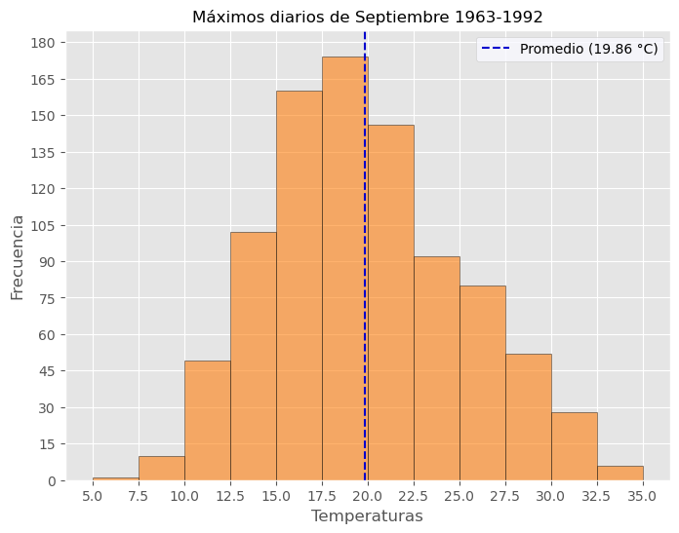
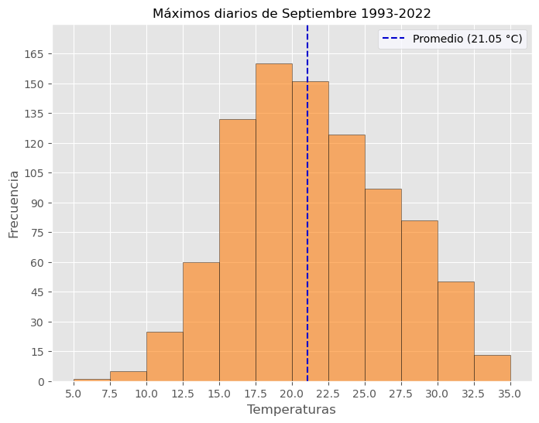
Reflexionemos
Al comparar los histogramas y promedios calculados para ambos períodos ¿qué puedes decir del cambio de la temperatura máxima en septiembre?
Notes:
Puede ocupar esta diapositiva para los primeros dos puntos de la sistematización.
En el contexto se han utilizado los signos positivos y negativos para referirse a las zonas horarias que están adelantadas o retrasadas respecto de la zona cero.
De forma similar a cómo se representaron las zonas horarias retrasadas o adelantadas respecto de la zona cero, en la recta numérica también se utiliza el signo (-) o (+) para representar a los números que se encuentran a la izquierda o a la derecha del cero.

Slide 15
Conclusiones
A partir de dos años particulares no es posible generalizar que ha habido un aumento de temperatura.
Notes:
Puede ocupar esta diapositiva para los últimos dos puntos de la sistematización.
3. Para denotar a los números a la derecha del cero en la recta numérica se utiliza el signo (+). Sin embargo, muchas veces el signo + no se anota.
4. Los números enteros son aquellos números que incluyen a los números naturales (es decir, los números positivos) el cero y los números negativos, que se encuentran a la izquierda del cero.

Slide 16
Conclusiones
Fue necesario utilizar datos de períodos de 30 años para concluir sobre el aumento de temperaturas en Santiago.
Observamos que en estas distribuciones los valores más frecuentes se concentran en torno al centro, y los menos frecuentes a los extremos.
Notes:
Puede ocupar esta diapositiva para los últimos dos puntos de la sistematización.
3. Para denotar a los números a la derecha del cero en la recta numérica se utiliza el signo (+). Sin embargo, muchas veces el signo + no se anota.
4. Los números enteros son aquellos números que incluyen a los números naturales (es decir, los números positivos) el cero y los números negativos, que se encuentran a la izquierda del cero.

Slide 17
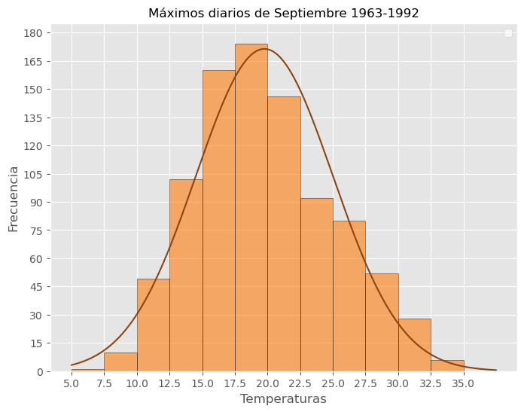
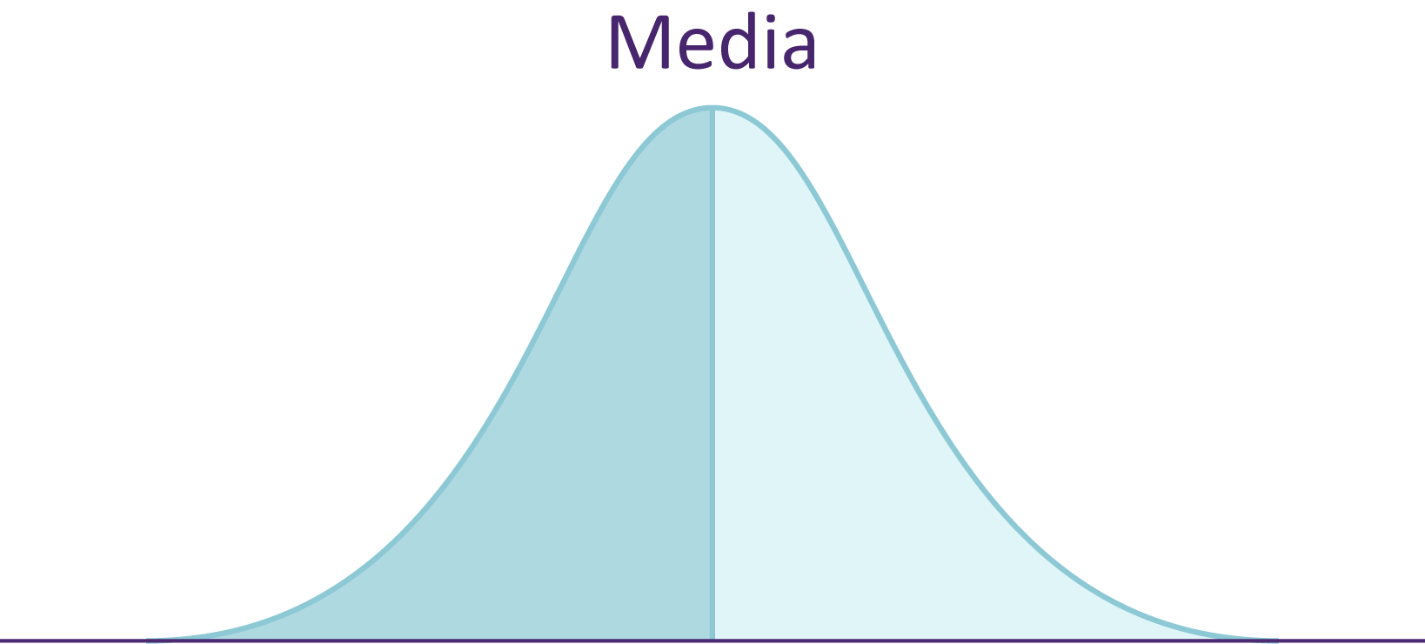
Conclusiones
Las distribuciones que estudiamos se asemejan a una “distribución normal”
Notes:
Puede ocupar esta diapositiva para los últimos dos puntos de la sistematización.
3. Para denotar a los números a la derecha del cero en la recta numérica se utiliza el signo (+). Sin embargo, muchas veces el signo + no se anota.
4. Los números enteros son aquellos números que incluyen a los números naturales (es decir, los números positivos) el cero y los números negativos, que se encuentran a la izquierda del cero.

Slide 18
Conclusiones
A partir del análisis que realizamos, es posible concluir que el promedio de las temperaturas máximas en Santiago en los últimos 30 años (1993-2022), para el mes de Septiembre, ha aumentado 1.64°C respecto del período de 30 años inmediatamente anterior (1963-1993).
Notes:
Puede ocupar esta diapositiva para los últimos dos puntos de la sistematización.
3. Para denotar a los números a la derecha del cero en la recta numérica se utiliza el signo (+). Sin embargo, muchas veces el signo + no se anota.
4. Los números enteros son aquellos números que incluyen a los números naturales (es decir, los números positivos) el cero y los números negativos, que se encuentran a la izquierda del cero.

Slide 19
Aumento de temperaturas

